Slide 1
주제 선정 배경
데이터 수집 및 전처리
데이터 분석
예방전략 및 결론
# 분석 대상 지역
분석 대상 지역과 필지 규모
강원 고랭지 7개 지역, 28,864개 필지를 분석했습니다
지역별 팜맵 필지 수
28,864
전체 필지
7개 지역의 팜맵 개별 필지
28,815
군집 학습 필지
입력값이 모두 갖춰진 필지
49
제외 필지
LS·고도 값 결측 → 사유를 남기고 보존
분석 단위: 팜맵 개별 필지 · 필지 수는 최종 분석 데이터 재집계 기준
Notes:
분석 대상은 강원 고랭지 7개 읍면동의 팜맵 필지 28,864개입니다. 지형 값이 비어 있는 49필지는 삭제하지 않고 제외 사유를 남긴 채 보존했고, 28,815필지로 군집을 학습했습니다.

Slide 2
주제 선정 배경
데이터 수집 및 전처리
데이터 분석
예방전략 및 결론
# 데이터 수집
데이터 수집
흩어진 자료를 필지 단위로 하나씩 연결했습니다
면
면
격자
점
선
팜맵
토지피복지도
수치표고모델
기상 관측
하천망
농식품부
환경부 · 2025 세분류
90m DEM
기상청 ASOS·AWS · 2025
지역별 하천 선망
얻은 값
얻은 값
얻은 값
얻은 값
얻은 값
필지 경계와 식별키
필지 안 피복 유형별 면적 비율
LS(경사 인자), 평균 고도
연간 R, 최대 1시간·일 강수
필지~하천 최소 평면거리
연결 방법
연결 방법
연결 방법
연결 방법
연결 방법
분석의 기준 단위
필지와 분류 도형 중첩
필지 범위로 격자 집계
17개 관측소 중 최근접 연결
필지 도형에서 선까지 거리
필지 기준 통합표 28,864필지 × 환경 피처 44개 · 연결키 REGION_KEY + ID + UID
토양 침식성(K)은 필지별로 연결할 수 있는 검증 자료가 부족해 이번 군집 입력에서는 제외했습니다 (0이나 1로 대체하지 않음)
Notes:
자료는 기관도 형태도 제각각입니다. 면·격자·점·선 자료를 모두 팜맵 필지에 맞춰 하나의 표로 연결했습니다.

Slide 3
주제 선정 배경
데이터 수집 및 전처리
데이터 분석
예방전략 및 결론
# 6가지 인자
데이터 종류: 인자 6가지
토양유실 조건을 설명하는 6가지 인자, 44개 피처
31
토지피복
2
지형
3
필지 형상
피처 31개
피처 2개
피처 3개
땅이 무엇으로 덮여 있는가
물이 얼마나 세게 흐르는가
대책을 설치할 수 있는 모양인가
밭·논·초지·산림·나지 등 피복 유형별 면적 비율
LS(경사 길이·경사도 인자), 평균 고도
면적, 장단축비, 형상 조밀도
5
강우
1
하천거리
2
시간 피복 (가정)
피처 5개
피처 1개
피처 2개 · 가중치 0.5
비가 얼마나 강하게, 몰아서 오는가
흙이 하천에 닿기 쉬운가
비 올 때 작물이 땅을 덮고 있는가
연간 R, 최대 1시간·일 강수량, 상위 5사건 비중, 6~9월 비중
필지에서 하천 선망까지의 최소 거리
배추 생육 가정곡선 × 강우(EI30) 겹침 지표
31 + 2 + 3 + 5 + 1 + 2 = 44개 · 시간 피복은 실측이 아닌 분석 가정이라 영향력을 절반(0.5)으로 낮춤 · 지역명·좌표·식별키는 입력에서 제외
Notes:
가설에서 말한 6가지 인자는 토지피복, 지형, 필지 형상, 강우, 하천거리, 시간 피복입니다. 모두 44개 피처로 구성됩니다.

Slide 4
주제 선정 배경
데이터 수집 및 전처리
데이터 분석
예방전략 및 결론
# 분석 기법
분석 기법: K-means 군집분석
정답 없이, 비슷한 필지끼리 묶는 방법입니다
왜 K-means인가
1
2
3
4
정답이 없다
필지별 실측 유실량이 없어 비지도 학습이 필요
중심 k개 놓기
가까운 중심에 배정
중심 옮기기
반복
필지가 많다
28,815필지 × 42차원도 빠르게 계산
임의의 필지 k개를 처음 중심으로 정함
모든 필지를 거리가 가장 가까운 중심의 군집으로
각 군집에 속한 필지의 평균으로 중심 이동
배정이 바뀌지 않을 때까지 2~3단계 반복
설명·재사용이 쉽다
유형별 중심값으로 특성을 설명하고, 새 필지도 가장 가까운 중심에 배정
거리로 묶는 방법 → 단위가 큰 피처, 치우친 피처가 결과를 좌우합니다. 그래서 전처리가 중요합니다
Notes:
K-means는 필지 사이의 거리를 기준으로 비슷한 것끼리 묶습니다. 거리 기반이라 면적처럼 숫자가 큰 피처가 결과를 지배할 수 있어, 다음 장의 전처리가 핵심입니다.

Slide 5
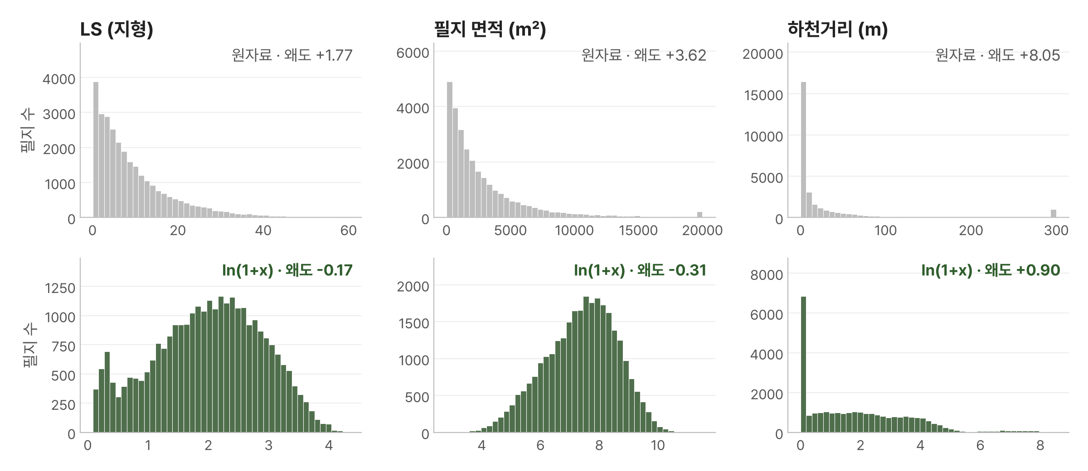
주제 선정 배경
데이터 수집 및 전처리
데이터 분석
예방전략 및 결론
# 전처리 ① 로그 변환
데이터 전처리 ① 분포 다듬기
한쪽으로 치우친 값은 로그 변환으로 폈습니다
왜 로그인가
대부분 작고 일부만 매우 큰 값은, 극단값 몇 개가 거리 계산을 좌우합니다
왜도 변화 (0에 가까울수록 대칭)
피처 | 변환 전 | 변환 후
LS | +1.77 | −0.17
필지 면적 | +3.62 | −0.31
장단축비 | +2.49 | +0.93
하천거리 | +8.05 | +0.90
적용 7개: LS·면적·장단축비·연간 R·최대 1시간·일 최대 강수·하천거리. 고도와 비율형 피처는 원값 유지
위: 원자료 (오른쪽 꼬리는 상한에서 잘라 표시) · 아래: ln(1+x) 변환 후
Notes:
LS, 면적, 하천거리는 오른쪽 꼬리가 긴 분포입니다. ln(1+x) 변환으로 왜도가 크게 줄었습니다. 하천거리는 0m 필지가 많아 변환 후에도 0 근처에 값이 몰려 있습니다.

Slide 6
주제 선정 배경
데이터 수집 및 전처리
데이터 분석
예방전략 및 결론
# 전처리 ② 표준화·묶음 조정
데이터 전처리 ② 단위와 영향력 맞추기
피처 수가 많다고 목소리가 커지지 않게 조정했습니다
1
로그 변환
2
표준화
3
묶음 조정
4
상수열 제거
ln(1+x)
z = (x − 평균) / 표준편차
z ÷ √(묶음 총분산) × √가중치
값이 모두 0인 피복 2열
치우친 7개 피처
단위 차이 제거
인자별 영향력 균등화
44 → 42차원
조정 전: 인자별 피처 수 = 거리 계산에서의 몫
조정 후: 인자별 영향력(가중치)
토지피복은 비율 합을 1로 맞춘 뒤 평균만 빼고(열별 표준편차로 나누지 않음) 묶음 조정 · 가중치는 분석 설계값
Notes:
그대로 넣으면 31개 열을 가진 토지피복이 거리의 대부분을 차지합니다. 묶음 총분산으로 나눠 6개 인자가 같은 영향력을 갖도록 했고, 가정에 기반한 시간 피복만 0.5로 낮췄습니다.

Slide 7
주제 선정 배경
데이터 수집 및 전처리
데이터 분석
예방전략 및 결론
# 전처리 검증
데이터 전처리 ③ 검증 결과
전처리 결과를 네 가지로 검증했습니다
결측
이상치
재현성
민감도
49
681
100%
0.954
필지 제외
필지 (2.4%) 유지
군집 일치
ARI
LS·고도 값이 없는 필지. 0이나 평균으로 채우지 않고 제외 사유와 함께 결과표에 보존
로그 기준 ±3σ 밖: 하천거리 392 · 장단축비 256 · 면적 39. 실제 필지 특성일 수 있어 삭제·절단하지 않음
저장한 42차원 입력으로 같은 설정(seed 42)의 K-means를 다시 돌려 군집 번호가 모두 일치 (ARI 1.00)
일 최대 강우를 넣기 전(43피처)과 후(44피처) 비교. 유형이 바뀐 필지는 460개(1.6%)
ARI(조정 랜드 지수): 두 군집 결과가 얼마나 같은지 나타내는 값. 1이면 완전히 같음
Notes:
결측은 채우지 않고 제외했고, 이상치는 확인만 하고 지우지 않았습니다. 같은 입력으로 다시 돌렸을 때 결과가 완전히 일치했고, 피처 하나를 추가해도 유형이 거의 유지됐습니다.

Slide 8
03
데이터 분석
군집 수 결정
군집 분석 결과
유형별 분포 비교
군집 구분 기여도

Slide 9
주제 선정 배경
데이터 수집 및 전처리
데이터 분석
예방전략 및 결론
# 군집분석 진행
분석 기법: 군집분석 진행
군집은 몇 개로 나눌까요? k = 4를 선택했습니다
군집 내 거리 제곱합 (천)
실루엣 계수
왜 4개인가
k가 커질수록 줄어들지만 뚜렷한 꺾임은 없음
k=8에서 최대(0.19), 전 구간 0.14~0.19로 차이가 작음
수치만으로는 정해지지 않음
실루엣은 8개에서 가장 높지만 개선 폭이 작습니다
해석과 대책 연결
유형이 잘게 쪼개지면 유형마다 다른 대책을 연결하기 어려워, 설명 가능한 4개를 채택
결과가 안정적
초기값(seed)을 3번 바꿔도 ARI 0.997 이상
설정: K-means · seed 42 · n_init 10 · 42차원 입력
실루엣 계수는 5,000필지 표본으로 재계산한 값
Notes:
군집 수는 지표만으로 딱 정해지지 않았습니다. 실루엣은 8개에서 가장 높지만 차이가 작고, 저희 목적은 유형별로 다른 대책을 연결하는 것이어서 해석 가능한 4개를 선택했습니다. 초기값을 바꿔도 결과는 거의 같았습니다.

Slide 10
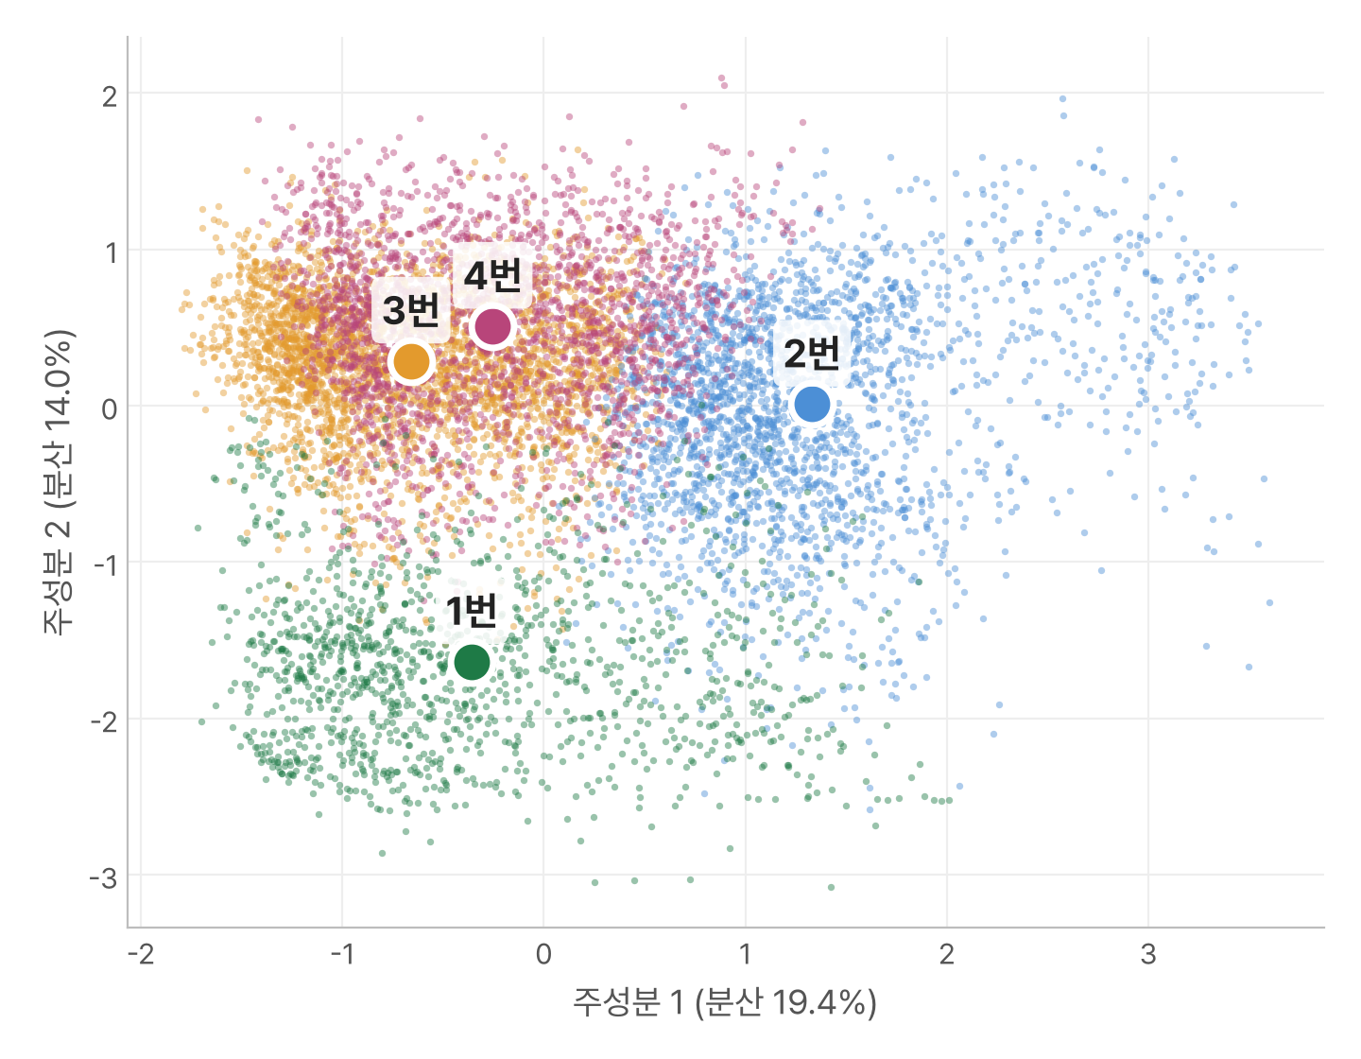
주제 선정 배경
데이터 수집 및 전처리
데이터 분석
예방전략 및 결론
# 군집 분석 결과
군집 분석 결과
28,815개 필지가 4개 유형으로 나뉘었습니다
1
완경사·정리밭형
4,035
LS가 가장 낮은 경지정리 밭
필지 · 14.0%
2
소면적·하천 이격형
7,476
면적이 작고 하천에서 먼 필지
필지 · 25.9%
3
강우 노출형
10,157
연간 R과 여름 집중도가 가장 높음
필지 · 35.2%
4
지형·피복 취약형
7,147
LS가 가장 높고 가정 피복률이 낮음
필지 · 24.8%
42차원을 2차원으로 줄여 본 그림(9,000필지 표본). 큰 점은 유형 중심
두 주성분이 설명하는 분산은 33%. 그림에서 겹쳐 보이는 3번·4번은 강우·피복 축에서 구분됩니다 · 유형 번호는 위험 순서가 아닙니다
Notes:
4개 유형입니다. 2차원 그림에서는 3번과 4번이 겹쳐 보이지만, 나머지 차원인 강우와 피복에서 구분됩니다. 번호는 위험 순위가 아니라 이름표입니다.

Slide 11
주제 선정 배경
데이터 수집 및 전처리
데이터 분석
예방전략 및 결론
# 지역별 유형 분포
지역별 유형 분포
같은 지역 안에서도 유형이 섞여 있습니다
평창은 3번 중심
대관령면 79%, 진부면 64%가 강우 노출형
삼척 하장면은 4번 중심
78%가 지형·피복 취약형
임계·왕산·여량은 혼합
네 유형이 함께 나타나, 지역 단위의 일괄 대책으로는 맞추기 어려움
강우 피처는 가장 가까운 관측소 값을 배정하므로, 유형 분포에는 지역별 강우 차이가 함께 반영됩니다
Notes:
평창은 강우 노출형, 하장면은 지형·피복 취약형이 많습니다. 하지만 임계·왕산·여량처럼 한 지역에 네 유형이 섞인 곳도 있어, 필지 단위 접근이 필요하다는 점을 보여줍니다.

Slide 12
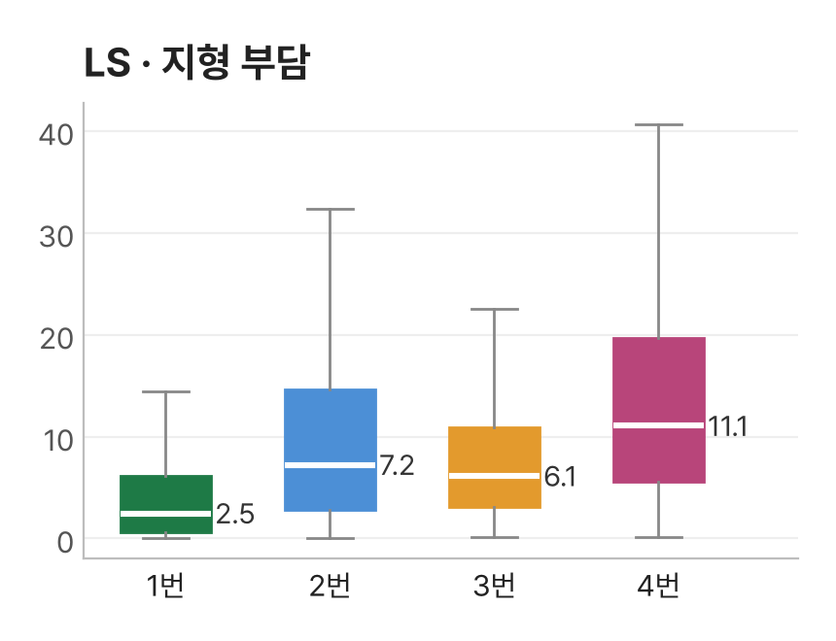
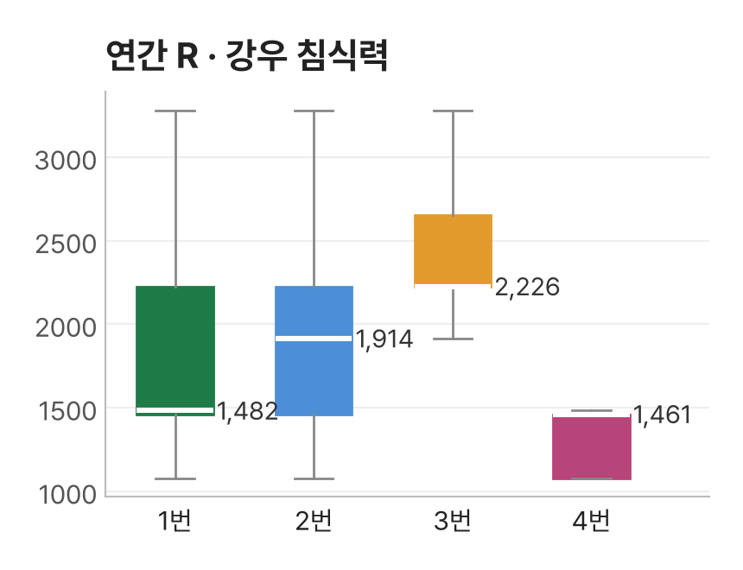
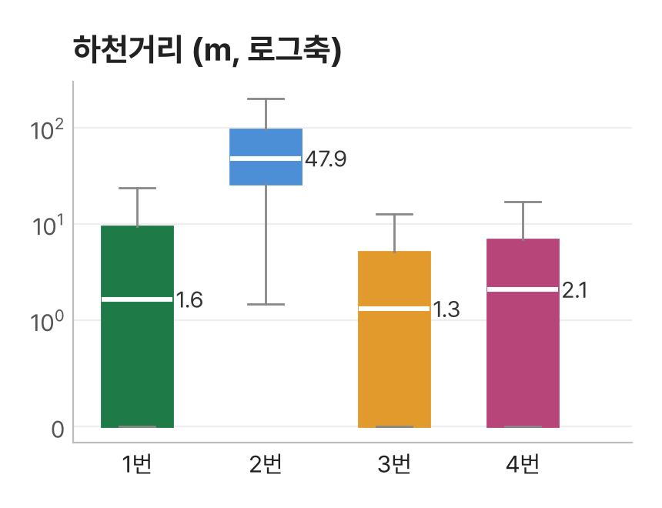
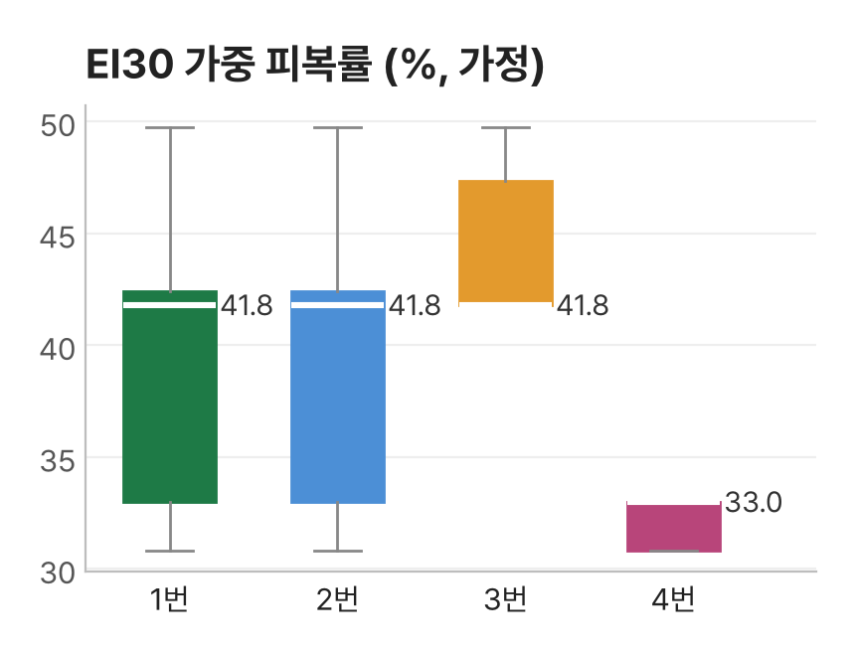
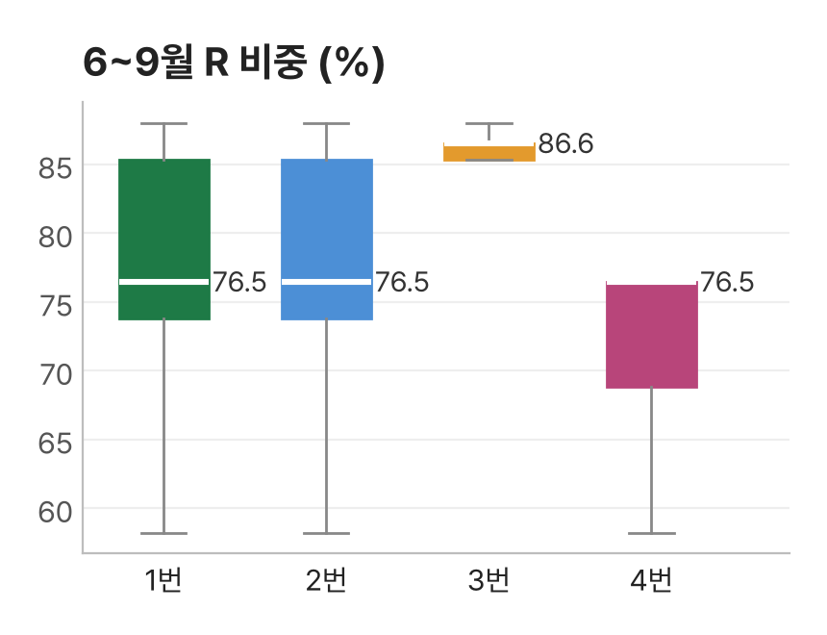
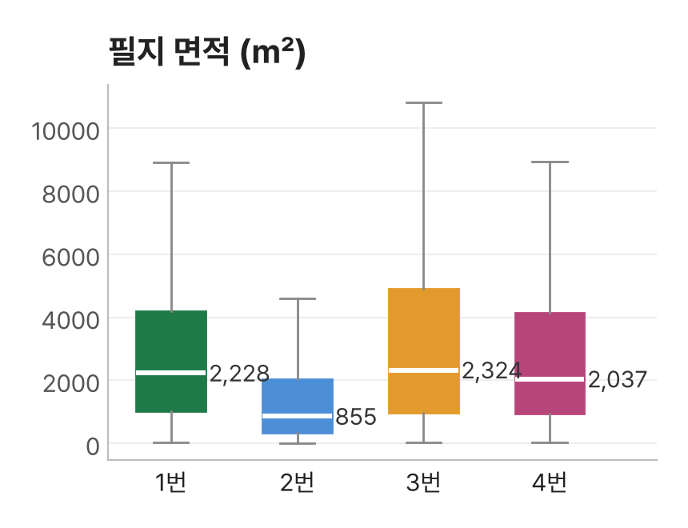
주제 선정 배경
데이터 수집 및 전처리
데이터 분석
예방전략 및 결론
# Box 그래프
유형별 분포 비교
유형별 차이를 박스플롯으로 확인했습니다
읽는 법
상자 가운데 50% 필지
흰 선 중앙값(옆 숫자)
수염 1.5×IQR 이내 끝값
1번 완경사·정리밭형
2번 소면적·하천 이격형
3번 강우 노출형
4번 지형·피복 취약형
이상점은 표시만 생략, 통계에는 포함. 피복률은 가정값
Notes:
원단위 값의 유형별 분포입니다. LS는 4번이, 연간 R과 여름 비중은 3번이, 하천거리는 2번이 두드러지고, 가중 피복률은 4번이 낮습니다.

Slide 13
주제 선정 배경
데이터 수집 및 전처리
데이터 분석
예방전략 및 결론
# 군집 구분 기여도
Box 그래프 중요도 결과
유형을 가른 핵심은 밭 유형 · 하천거리 · 강우였습니다
피처별 군집 구분 기여도 (η², 상위 10개)
η²란
그 피처의 전체 분산 중 유형 차이로 설명되는 비율(0~1). 클수록 유형 사이에 값이 뚜렷이 갈립니다
해석할 때 주의
유형을 "구분"하는 데 기여한 정도이지, 토양유실의 원인 크기가 아닙니다. LS는 0.13으로 낮지만 유형 간 중앙값은 2.5~11.1로 차이가 있습니다
변환된 입력값 기준 일원분산분석의 η²(군집 간 제곱합 ÷ 전체 제곱합) · 44개 피처 중 상위 10개
Notes:
군집이 각 피처의 분산을 얼마나 설명하는지를 계산했습니다. 밭이 경지정리된 밭인지, 하천에서 얼마나 떨어져 있는지, 연간 강우 침식력이 얼마인지가 유형을 가장 뚜렷하게 갈랐습니다. 이 값은 유실 원인의 크기가 아니라 구분 기여도입니다.

Slide 14
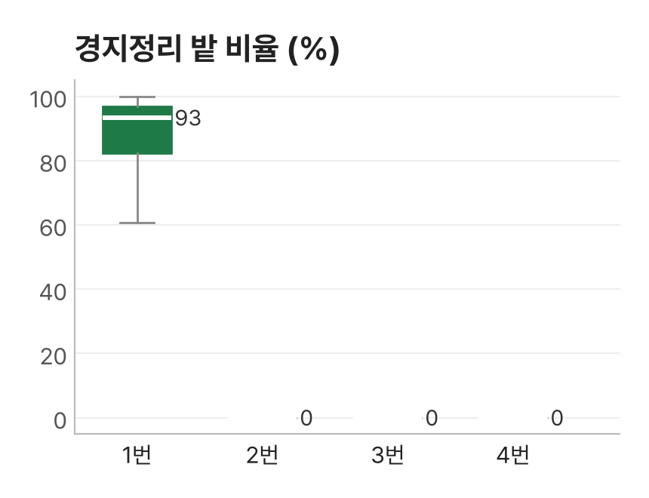
주제 선정 배경
데이터 수집 및 전처리
데이터 분석
예방전략 및 결론
# 기여도 순 해석
중요도 순서로 본 Box 그래프
기여도 순서대로 보면 유형의 성격이 드러납니다
기여도 1위 · 밭 유형
기여도 2위 · 하천거리
기여도 3위 · 연간 R
기여도 4위 · 가중 피복률
1번만 경지정리된 밭
2번만 하천에서 멀다
3번의 강우 침식력이 최고
4번은 비 올 때 덜 덮여 있다
1번 중앙값 93%, 나머지 유형은 0%. 정리된 밭이라 LS도 가장 낮음
2번 중앙값 47.9m, 나머지는 1.3~2.1m로 하천에 인접
3번 중앙값 2,226 · 4번 1,461. 여름 비중도 3번만 87%
4번 33.0%, 나머지 41.8%. LS도 4번이 11.1로 최고
밭 유형은 토지피복 세분류의 경지정리 밭(221) 비율 · 피복률은 배추 생육 가정곡선 기반
Notes:
기여도가 높은 순서로 보면 유형마다 하나씩 뚜렷한 특징이 있습니다. 1번은 경지정리된 밭, 2번은 하천에서 먼 필지, 3번은 강우 침식력이 큰 필지, 4번은 비가 올 때 피복이 적고 경사 부담이 큰 필지입니다.

Slide 15
주제 선정 배경
데이터 수집 및 전처리
데이터 분석
예방전략 및 결론
# 유형 프로파일
유형별 특성 요약
중앙값으로 정리한 4개 유형의 프로파일
유형 | 필지 수 | 경지정리 밭(%) | LS | 연간 R | 6~9월 비중(%) | 하천거리(m) | 가중 피복률(%) | 면적(㎡)
1번 완경사·정리밭형 | 4,035 | 93 | 2.5 | 1,482 | 76 | 1.6 | 41.8 | 2,228
2번 소면적·하천 이격형 | 7,476 | 0 | 7.2 | 1,914 | 76 | 47.9 | 41.8 | 855
3번 강우 노출형 | 10,157 | 0 | 6.1 | 2,226 | 87 | 1.3 | 41.8 | 2,324
4번 지형·피복 취약형 | 7,147 | 0 | 11.1 | 1,461 | 76 | 2.1 | 33.0 | 2,037
1
완경사·정리밭형
2
소면적·하천 이격형
3
강우 노출형
4
지형·피복 취약형
낮은 경사의 정리된 밭. 안전하다는 뜻은 아님
작고 하천에서 떨어진 필지. 실제 물길 연결 확인 필요
여름에 몰리는 강한 비에 노출
급한 지형 + 강우기에 낮은 피복이 겹침
녹색 칸: 다른 유형과 뚜렷이 구분되는 값 · 모든 값은 유형별 중앙값 · 연간 R 단위 MJ·mm/(ha·h)
Notes:
유형별 중앙값을 한 표로 정리했습니다. 녹색 칸이 각 유형을 특징짓는 값이고, 이 특징에서 유형 이름을 붙였습니다.

Slide 16
04
예방전략 및 결론
유형별 맞춤 대책
대책의 논문 근거
가설 검증 결과
한계와 향후 과제

Slide 17
주제 선정 배경
데이터 수집 및 전처리
데이터 분석
예방전략 및 결론
# 유형별 맞춤 대책
클러스터에 맞는 해결책 매칭
유형이 다르면 대책도 달라집니다
1번 완경사·정리밭형
2번 소면적·하천 이격형
3번 강우 노출형
4번 지형·피복 취약형
핵심 특성
핵심 특성
핵심 특성
핵심 특성
LS 2.5 (최저)
경지정리 밭
면적 855㎡ (최소)
하천거리 47.9m
연간 R 2,226 (최고)
여름 87%
LS 11.1 (최고)
피복률 33% (최저)
피복 유지 + 물길 점검
연결 경로 확인 후 선정
강우기 전 피복 확보
표면 피복 + 경사 하단 차단
경사가 낮아도 나지와 집중 물길이 있으면 유실이 생깁니다. 공통 피복을 유지하고 침식 흔적을 현장에서 확인
거리만으로 대책을 정하지 않습니다. 실제 배수 연결과 토사 이동 경로, 설치 공간을 먼저 확인
6~9월 전에 노출부를 볏짚거적 등으로 덮고, 유출부 하단에 완충식생대를 미리 조성
피복작물·볏짚거적으로 표면을 먼저 덮고, 경사 하단 완충식생대와 집중 물길의 식생수로를 조합
볏짚거적
완충식생대
식생수로
볏짚거적
완충식생대
피복작물
완충식생대
식생수로
대책은 논문에서 검증된 방법을 유형 특성에 연결한 것 · 실제 적용 전 현장의 경사·피복·물길 확인이 필요합니다
Notes:
유형별 주요 원인에 맞춰 대책을 연결했습니다. 3번은 비가 오기 전 피복을 확보하는 시점 관리가, 4번은 표면 피복과 경사 하단 차단을 함께 쓰는 조합이 핵심입니다. 1번도 안전 유형이 아니며, 2번은 거리만으로 판단하지 않고 실제 연결 경로를 확인합니다.

Slide 18
주제 선정 배경
데이터 수집 및 전처리
데이터 분석
예방전략 및 결론
# 대책의 논문 근거
대책의 근거
제안한 대책은 연구로 검증된 방법입니다
완충식생대
볏짚거적 피복
겨울 피복작물
식생수로
59~88%
50~68%
72%
물길 안정
토양유실 저감
유출량 저감
토양유실 평균 저감
집중 유출·토사 이동 억제
고랭지 배추밭(경사 17%)에 호밀 식생대 2m·4m 설치
국내 사양토 콩밭(경사 2~8.4%), 2년 시험
서유럽 메타분석(최대 37개 연구), 가을·겨울 나지 대비
농업 유역에서 집중된 표면 유출을 배수하며 물길 침식 억제
진용익 외(2009), 한국토양비료학회지 42(4)
Shin et al.(2016), Irrigation and Drainage 65
Clement et al.(2024), Soil Use and Management 40(2)
Fiener & Auerswald(2003), J. Environ. Qual. 32(3)
각 연구의 시험 조건에서 나온 결과입니다. 우리 필지의 예상 저감률이 아니며, 서로 다른 대책의 효과를 합산하지 않습니다
Notes:
대책의 근거가 되는 연구 네 편입니다. 수치는 각 연구 조건에서의 결과이며, 저희 필지에 그대로 적용되는 저감률은 아닙니다.

Slide 19
주제 선정 배경
데이터 수집 및 전처리
데이터 분석
예방전략 및 결론
# 가설 검증 결과
가설 검증 결과
처음 세운 세 가지 가설은 어떻게 되었을까요?
Q1
취약 조건은 필지마다 다른가
4개 유형으로 구분. 초기값을 바꿔도 ARI 0.997 이상. 다만 실루엣 0.14로 유형 경계는 완만
지지
가설: 필지는 인자 조합에 따라 몇 개의 취약 유형으로 나뉜다
Q2
어떤 조건이 겹칠 때 위험이 커지는가
네 조건을 모두 갖춘 유형은 없었음. 지형·피복 부담(4번)과 강우 부담(3번)이 서로 다른 유형으로 분리
부분 지지
가설: 급경사 · 드러난 밭 · 적은 보호 피복 · 강한 강우가 겹칠수록 위험하다
Q3
유형마다 다른 예방법이 필요한가
유형별 주요 원인에 서로 다른 검증 대책을 연결. 현장 적용 효과 검증은 향후 과제
지지 (문헌 기반)
가설: 취약 원인이 다르면 효과적인 예방법도 다르다
이번 분석은 환경 특성에 따른 유형화이며, 실제 토양유실량이나 발생 확률을 예측한 결과는 아닙니다
Notes:
Q1과 Q3는 지지되었습니다. Q2는 부분 지지입니다. 위험 조건이 한 유형에 모두 겹치지 않고, 지형·피복 부담과 강우 부담이 서로 다른 유형으로 나뉘어 나타났습니다. 그래서 유형별로 다른 대책이 필요합니다.

Slide 20
주제 선정 배경
데이터 수집 및 전처리
데이터 분석
예방전략 및 결론
# 한계와 향후 과제
한계와 향후 과제
남은 한계와 다음 단계
이번 분석의 한계
향후 과제
실측 검증 없음
현장 자료로 검증
유형은 환경 특성 기준이며 현장 침식 자료로 검증하지 않음
침식 흔적·탁수 발생 지점과 유형을 대조
입력 자료의 해상도
입력 정밀화
90m DEM, 관측소 단위 강우(9~10종 값), 토양 K 미반영
고해상도 DEM, 필지별 작물·정식일, 토양 침식성(K) 연결
가정에 민감
서비스로 확장
피복은 배추 가정곡선. 가정을 바꿔도 유형이 유지되는 확정 배정은 3,829필지, 24,986필지는 판정 유보
새 필지를 같은 기준으로 분류해 유형과 맞춤 대책을 안내
주소만 넣으면 그 땅의 유형과 맞춤 대책을 알려주는 시스템으로
Notes:
한계는 세 가지입니다. 실측 검증이 없고, 입력 자료의 해상도가 낮으며, 피복 가정에 따라 유형이 바뀌는 필지가 많습니다. 다음 단계는 현장 검증과 입력 정밀화, 그리고 주소 기반 안내 시스템으로의 확장입니다.

